Slide 1
SÍRA
sulphur, S

Slide 2
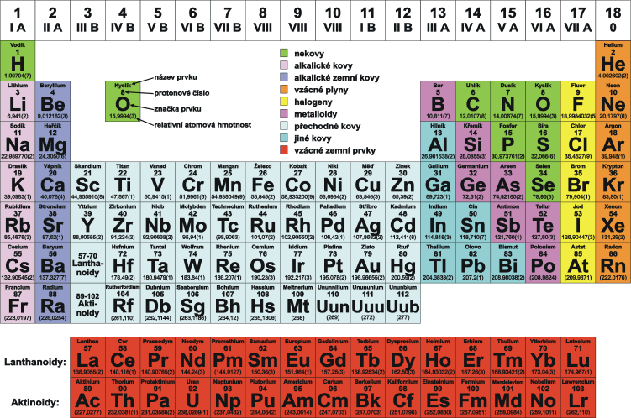

p⁴ –prvky O,S,Se,Te,Po

Slide 3
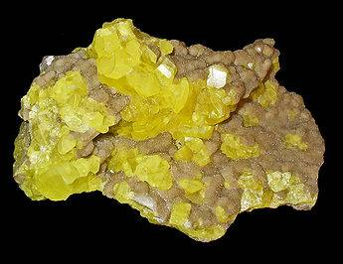
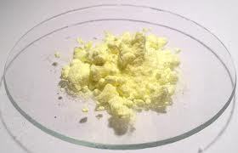
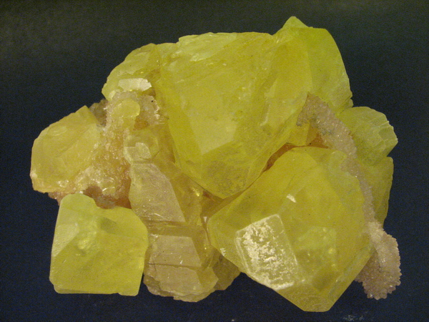
Základná charakteristika
₁₆S [₁₀Ne] 3s²3p⁴
X = 2,6
ox.č.: -II, IV, VI
Protónové číslo:___________
Č.periódy:_________
Č.skupiny:_________
Počet valenčných e-:_________

Slide 4
Alotropia
Jav, pri ktorom sa v závislosti od podmienok (t,p) prvok vyskytuje vo viacerých kryštalografických modifikáciách(formách)
Príklady prvkov: S – má 4 modifikácie
P – má 3 modifikácie
C – má 4 modifikácie

Slide 5
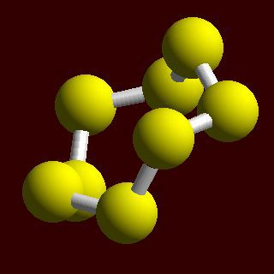
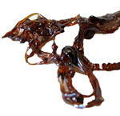
Alotropické modifikácie síry
a)Kryštalické modifikácie S₈
Kosoštvorcová – α-síra (alfa síra)
Jednoklonná – ß-síra (beta síra)
b) Amorfné modifikácie
plastická síra – vzniká prudkým ochladením-tmavne
sírny kvet – jemný prášok,
vznik ochladením pár vriacej síry

Slide 6
Vlastnosti
Fyzikálne vlastnosti
tuhá žltá látka, dovoz z Poľska
nerozpustná vo vode,
dobre rozpustná v nepolárnych rozpúšťadlách
(sírouhlík CS₂)
Chemické vlastnosti
stála látka, jej reaktivita sa zvyšuje so zvyšovaním teploty
priamo reaguje s viacerými prvkami (napr. s kyslíkom sa
zlučuje na oxid siričitý)
S + O₂ → SO₂
S + H₂ → H₂S
► Vznik akej látky popisuje druhá z rovníc? _________________________

Slide 7
Zlúčeniny síry
SULFÁN H₂S
toxický, bezfarebný, nepríjemne zapáchajúci plyn
dobre rozpustný vo vode (vzniká tzv. kyselina sulfánová)
► Koľko a ktoré soli sa odvodzujú od kyseliny sulfánovej?________________
OXID SIRIČITÝ SO₂
bezfarebný štipľavý plyn
je toxický, kontaminuje (poškodzuje) životné prostredie
Jeho zavádzaním do vody vzniká kyselina siričitá (kyslé dažde)

Slide 8

Zlúčeniny síry
KYSELINA SÍROVÁ H₂SO₄
bezfarebná, olejovitá kvapalina
silná _______sýtna kyselina
má oxidačné vlastnosti, má silné dehydratačné účinky
vzniká reakciou oxidu sírového s vodou
je hospodársky najvýznamnejšou zlúčeninou síry
► Ktoré iné slovo vystihuje schopnosť látky pohlcovať vodu?
H_ _ _ _ _ _ _ _ _ _ _ _
► Pre niektoré hydratované soli kyseliny sírovej sa používajú triviálne názvy.
Napríklad zelená skalica je FeSO₄.7H₂O, biela skalica je ZnSO₄.7H₂O ,
modrá skalice je .........?

Slide 9
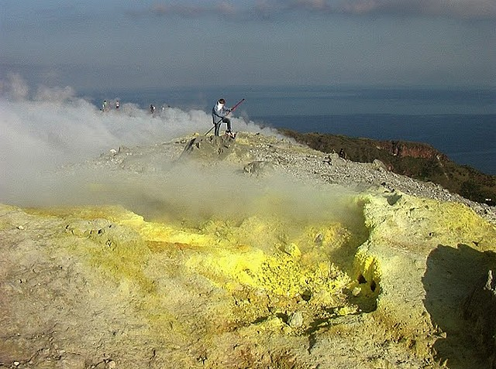
Výskyt síry
Elementárna - v okolí sopiek

Slide 10
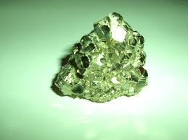
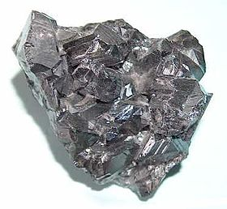
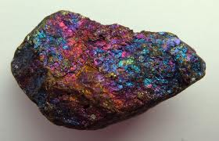
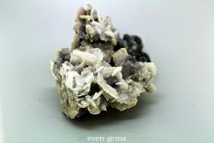
Výskyt síry
Viazaná
- najmä v sulfidoch a síranoch
pyrit FeS₂, sfalerit ZnS, galenit PbS, chalkozín Cu₂S,
cinabarit (rumelka) HgS, chalkopyrit CuFeS₂,
Glauberova soľ Na₂SO₄.10H₂O, sadrovec CaSO₄.2H₂O,
baryt BaSO₄.
- v malom množstve ako H₂S, SO₂ a SO₃
- je makrobiogénny prvok, je súčasťou bielkovín,
hormónov, niektorých vitamínov
rumelka
baryt
pyrit
sfalerit

Slide 11
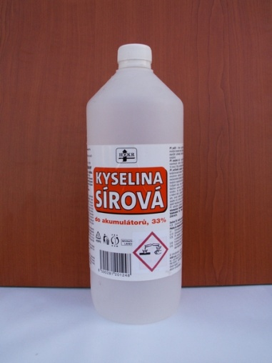
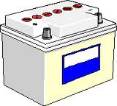
Význam a použitie síry
pri výrobe kyseliny sírovej;
pri výrobe hnojiva superfosfátu;
pri výrobe isekticídov a fungicídov;
pri výrobe zápaliek (zápalkových hlavičiek);
oxid siričitý má dezinfekčné a bieliace účinky;
kyselina sírová sa používa na výrobu hnojív,
farbív, viskózových vlákien, plastov, liečiv,
výbušnín;
roztok H₂SO₄ sa používa ako elektrolyt
v akumulátoroch.

Slide 12
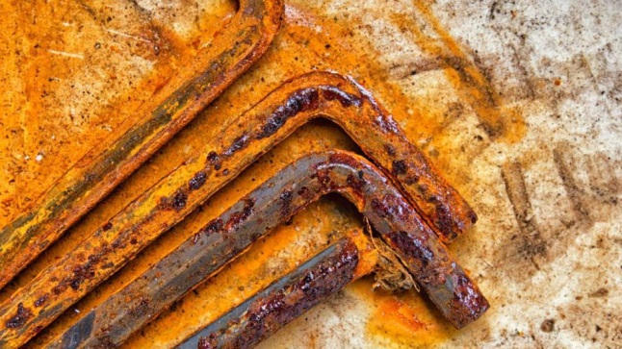
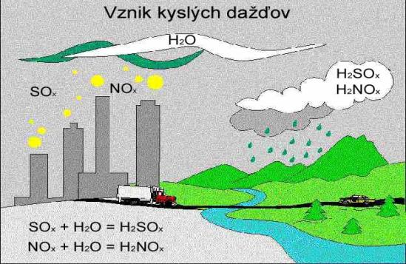
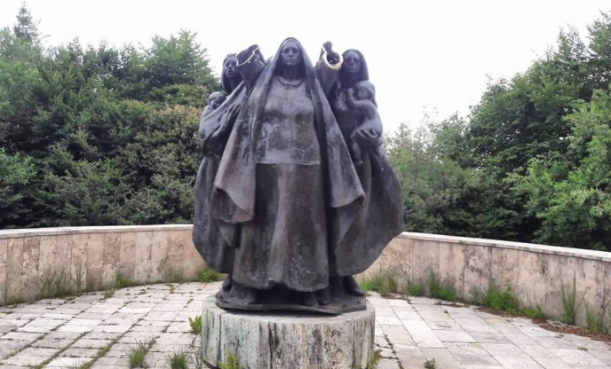
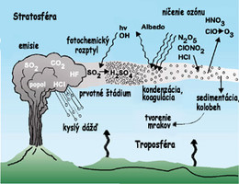
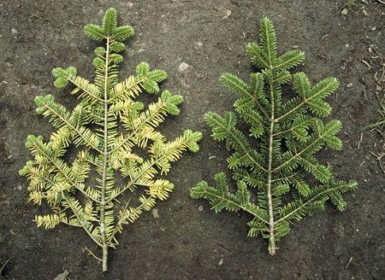
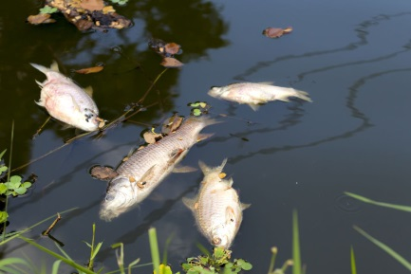
Kyslé dažde

Slide 13
Úlohy na záver:
► Do ktorej skupiny a do ktorej periódy PSP patrí síra?
► Aký tvar a zloženie má molekula, ktorá tvorí kryštalické
modifikácie síry?
► Ktoré rady solí sa odvodzujú od
a) kyseliny sulfánovej
b) kyseliny siričitej
c) kyseliny sírovej?
► Ako riedime kyseliny vodou?
► Čo sú hydráty (hydratované soli)?
► Čo viete o kyslých dažďoch? Ako vznikajú? Aký účinok majú
na životné prostredie?
Koniec prezentácie

Slide 14
Priraďte príslušné vzorce, k triviálnym názvom .
a) pyrit 1/ FeS₂
b) galenit 2/ ZnS
c) sfalerit 3/ CaSO₄.2H₂O
d) sadrovec 4/ Na₂SO₄.10H₂O
e) baryt 5/ PbS
f) rumelka 6/ BaSO₄
g) Glauberová soľ 7/ HgS

